Slide 1


Qo‘rg‘ontepa tuman
axborot kutubxona markazi
Odil Yoqubov
asarlariga tayyorlangan
virtual ko‘rgazma

Slide 2

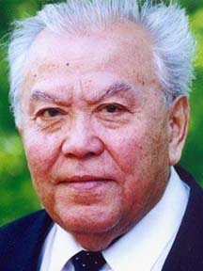
Odil Yoqubov 1926 yil 20 oktyabrda Qozog‘iston Respublikasi Chimkent viloyati Qaynoq qishlog‘ ida tug‘ilgan. U 1944 yil o‘rta maktabni tugatgan. Bolaligidan kitob o‘qishga, adabiyotga qiziqqan.
Yozuvchi o‘z asarlarida inson vijdoni, adolat, halollik va sadoqat mavzularini chuqur yoritgan. Uning “Diyonat”, “Er boshiga ish tushsa”, “Adolat manzili”, “Ulug‘bek xazinasi” kabi roman va qissalari o‘zbek o‘quvchilari orasida keng tarqalgan
Odil Yoqubov uzoq yillar O‘zbekiston Yozuvchilar uyushmasi raisi bo‘lib ishlagan, jamoat ishlarida ham faol bo‘lgan. 1986-yilda unga O‘zbekiston xalq yozuvchisi unvoni berilgan.
U 2009-yil 21-dekabrda Toshkent shahrida vafot etgan. Yozuvchining asarlari bugungi kunda ham o‘quvchilarni halollik, vijdon va insoniylikka chorlaydi.

Slide 3


ББК.84(5Ў)6.
Ё – 93
Ёқубов, Одил.
Улуғбек хазинаси: Роман. – Тошкент. Шарқ, 2007. – 352 б.
ISBN 978-9943-00-117-6
Ўзбекистон халқ ёзувчиси Одил Ёқубовнинг “Улуғбек хазинаси”асари адибнинг тарихий мавзудаги энг баркамол асарларидан бири ҳисобланади. Шу боис у қайта-қайта нашр этиб келинмоқда.
Биз ўқувчиларнинг янги авлодига асарнинг қайта ишланиб тўлдирилган ва мукаммал ҳолга келтирилган 1994 йилги вариантини тақдим қилмоқдамиз.

Slide 4
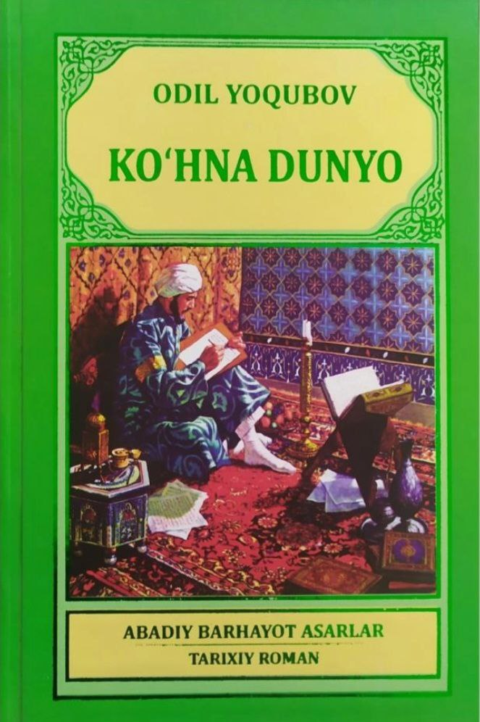
-
УЎК: 821.512.133(092)
КБК: 84(5Ў)6
Ё – 93
Ёқубов, Одил
Кўҳна дунё: роман / Одил Ёқубов. – Тошкент: Янги аср авлоди, 2018. – 432 б.
ISBN 978-9943-20-515-4
Адиб асарда икки буюк олимнинг болалиги, улар яшаган ижтимоий муҳит, ёшлик йиллари, илк севгисидан тортиб, даҳо ижодкорга айланувчи бўлган даврни жонли ва рангли бўёкларга тасвирлайди. Уларнинг илм-фан тараққиётига қўшган буюк ишларини умумлаштиришга ҳаракат қилади. Ҳар икки улуғ аждодимизнинг ҳаёти ва фожиали тақдири бугунги кун ўқувчисини бефарқ қолдирмайди, деган умиддамиз.

Slide 5
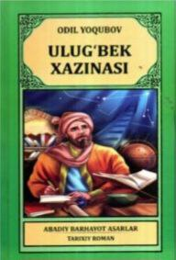
UO‘K: 821/512/133-31
KBK: 84(5O‘)
Yo – 93
Odil Yoqubov. “Ulug‘bek xazinasi” / tarixiy roman / Adabiy barhayot asarlar turkumi / - Toshkent. Ilm-ziyo-zakovat, 2019.-368 b.
ISBN 978-9943-5524-2-5
Odil Yoqubovning “Ulug‘bek xazinasi” tarixiy romanini mutolaa qilgan yosh kitobxonlarning ma’naviy olami shunga yarasha bo‘ladi. Ushbu nashrning o‘ziga xos jihatlaridan biri shundaki, unda bugungi yosh kitobxonlarga ayrim so‘z hamda iboralar yanada tushunarli bo‘lmog‘i uchun tegishli va zarur izohlar ham berilgan.

Slide 6

UO‘K: 821.512.133-31
KBK: 84(5O‘)
Yo – 93
Yoqubov, Odil
Tilla uzuk: qissalar, hikoyalar, etyudlar / Odil Yoqubov. – Toshkent: Yangi asr avlodi, 2020. – 224 b.
ISBN 978-9943-27-997-1
Odil Yoqubov, Shubhasiz, XX asr jahon va o‘zbek adabiyotining yirik vakillaridan biri, inson qalbining kuychisi, ta’bir joiz bo‘lsa, betakror iste’dod sohibidir. Tarixiy mavzudagi yirik asarlari dunyoning bir necha tillariga tarjima qilingan, Chingiz Aytmatovdek daho ijodkorning e’tirofiga sazovor bo‘lgan adib asarlarini qalbga tug‘yonsiz, ko‘zda yoshsiz, yana mutolaaga qayta ehtiyoj sezmasdan o‘qib bo‘lmaydi.

Slide 7

UO‘K: 821.512.133
KBK: 84(5O‘)
Yo – 93
Yoqubov, Odil
Adolat manzili: roman. Odil Yoqubov. – Toshkent: Yangi nashr, 2019.-240 b.
ISBN 978-9943-22—382-0
Yuqori sinfda tahsilni davom ettirayotgan kitobxon do‘stlarimiz ham adabiyot darsliklarida Odil Yoqubov asarlari bilan qisman tanishish imkoniga ega bo‘lganlar va ishonch bilan aytamizki, adib asarlarini “qayerdan topib o‘qisam ekan?” deb bosh qotirganlar. Dilga yaqin, mehringizni qozonib ulgurgan adib ijodidan saralangan mazkur mo‘jazgina kitobchamiz sizga bu borada yaqin ko‘makdosh bo‘la oladi.

Slide 8

УЎК: 821.512.133-3
КБК: 84(5Ў)6
Ё – 93
Ёқубов, Одил
Биллур қандиллар: қиссалар ва ҳикоялар / Одил Ёқубов. – Тошкент: Янги аср авлоди, 2020. – 320 б.
ISBN 978-9943-27-382-5
Ушбу асарда ёшлар ўртасидаги муҳаббат мавзуси етакчилик қилади. Чин севги, поклик ва ҳалоллик, муҳаббатга етишиш йўлидаги худбинликлар, хиёнат каби муносабатлар ўқувчини асар моҳиятини билишга ундайди.
Худбинлик ва ноҳалоллик ҳукм сурган жойда муҳаббат сўнади, ҳатто ўлади. Одил Ёқубов асарлари бугунги кун учун ҳам, эҳтимол келажак учун ҳам ибратли бўлиб қолаверади.

Slide 9

UO‘K: 821.512.133-31
KBK: 84-44(5O‘)
Yo – 93
Yoqubov, Odil
Ota izidan: qissa va hikoyalar [matn] / Odil Yoqubov. – Toshkent. Zabarjad Media, 2022. – 144 b.
ISBN 978-9943-6869-8-4
Farzand – otaning izdoshi, farzand – otaning g‘ururi, farzand – otaning suyanchi. Bu ko‘pchilik biladigan oddiy haqiqat.
Odil Yoqubov asari qahramoni bo‘lgan Shukurjon ham otasiga shunday sadoqat bilan ulg‘aygan yigit. U bosmachilar bilan jangda halok bo‘lgan otasini ko‘rmagan, otasining bag‘rida orom olmagan, otasining erkalashlaridan bahramand bo‘lmagan. Bunday go‘zal va eng shirin tuyg‘ularga qalbi tashna bo‘lib voyaga yetgan. Afsuski, ona ko‘kragini har tun qo‘msaydigan go‘dak bu mehrdan ham mosuvo bo‘lib, ona tomonidan buvisi qo‘lida tarbiya topadi.

Slide 10

UO‘K: 821.512.133-31
KBK: 84 (5O‘)-44
Yo – 93
Yoqubov, Odil
Ajoyib xayolparast.[matn]: qissa va hikoyalar / Odil Yoqubov Toshkent. Nurli dunyo nashriyot uyi,2023 – 320 b.
ISBN 978-9943-9439-5-7
Ushbu to‘plamga kiritilgan “Qanot juft bo‘ladi” qissasida Akram va Sayyoraning oilasidagi kelishmovchiliklar qalamga olingan. Arzimagan sabab tufayli bir-birini xafa qilgan Sayyora bilan Akbarjon, insonning baxt-u kamolga erishishida oilaning roli nechog‘lik muhim ekanini tushunib yetadilar.
Shuningdek, ushbu to‘plamdan yozuvchining eng yaxshi hikoyalari ham o‘rin olgan.

Slide 11





BIZNI QUYIDAGI IJTIMOIY TARMOQLARIMIZDA KUZATIB
BORING!
https://t.me/qorgontepatakm
https://www.instagram.com/kurgantepa_takm
https://youtube.com/@kurgantepatakm
https://www.facebook.com/share/12BoCSCRuL4/
https://x.com/KurgantepaTakm
https://t.me/qorgontepatakmonlaynonlaynkutubxona

